Slide 1
Білки. Властивості та функції

Slide 2
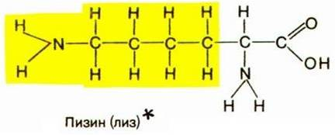
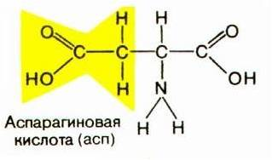
Властивості білків
1. Білки є амфотерними з'єднаннями, поєднують в собі основні
і кислотні властивості, визначувані радикалами амінокислот. Розрізняють кислі, основні та нейтральні білки.

Slide 3
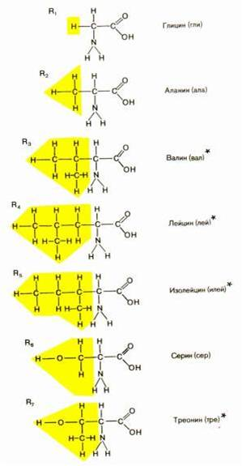
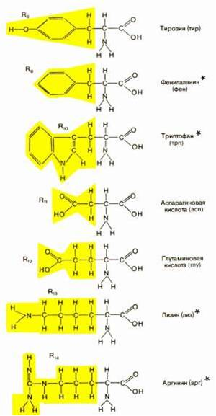
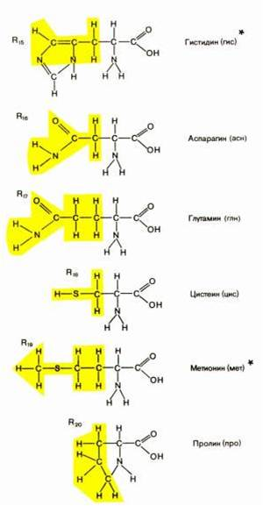
Амінокислоти

Slide 4
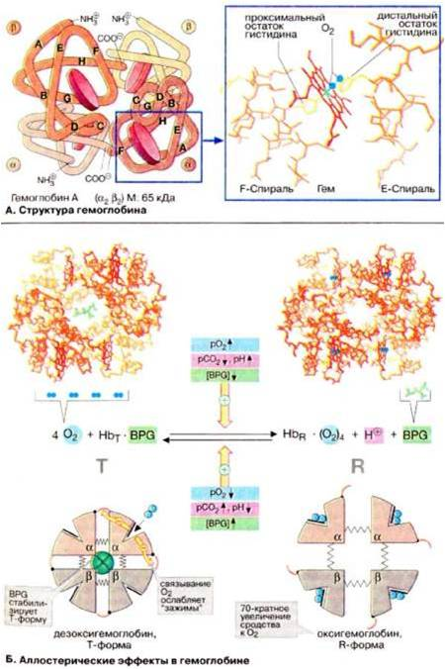
Властивості білків
2. Буферність - здатність білків віддавати і приєднувати Н⁺, один з найпотужніших буферів - гемоглобін в еритроцитах, що підтримує рН крові на постійному рівні.

Slide 5
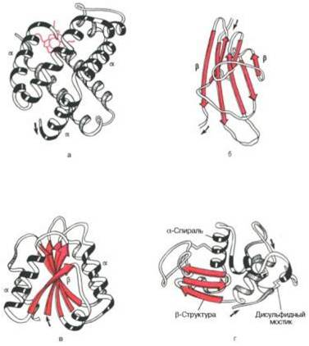
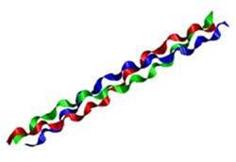
Властивості білків
3. Розчинність у воді
Глобулярні білки розчинні Фібрилярні білки нерозчинні

Slide 6
Властивості білків
4. Активність.
Є білки надзвичайно хімічно активні (ферменти), є хімічно неактивні.
5. Стійкість.
Є стійкі до впливу різних умов зовнішнього середовища і вкрай нестійкі. Зовнішні фактори (зміна температури, сольового складу середовища, рН, радіація) можуть викликати порушення структурної організації молекули білка.

Slide 7
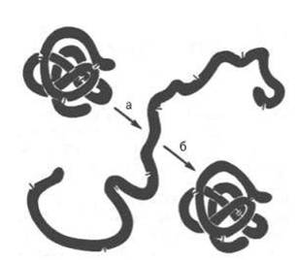
Властивості білків
6. Денатурація - процес втрати тривимірної конформації, властивій даній молекулі білка. Причиною денатурації є розрив зв'язків, що стабілізують певну структуру білка. Зміна просторової конфігурації призводить до
зміни властивостей
білка і, як наслідок,
унеможливлює
виконання білком
властивих йому
біологічних
функцій.

Slide 8
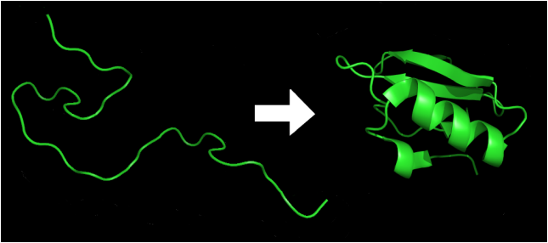
Властивості білків
Денатурація може бути: оборотною.
7. Процес відновлення структури білка після денатурації називається ренатурацією. Якщо відновлення просторової конфігурації білка неможливо, то денатурація називається незворотною.
8. Руйнація первинної структури білкової молекули називається деградацією.

Slide 9
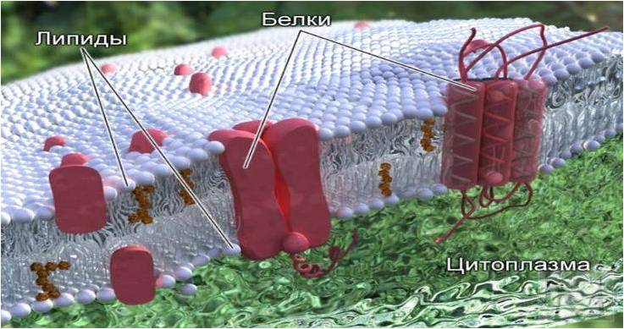
Функції білків
1. Структурна функція.
Структурні білки в комплексі з ліпідами є структурною основою клітинних і внутрішньоклітинних мембран.

Slide 10

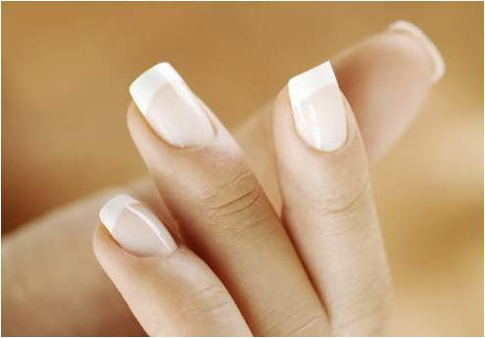
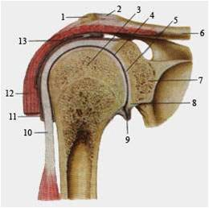
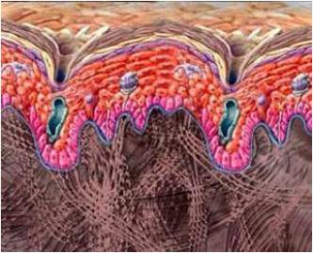
Функції білків
1. Структурна функція.
Білки беруть участь в утворенні позаклітинних структур: входять до складу вовни, волосся, сухожиль, стінок судин.

Slide 11
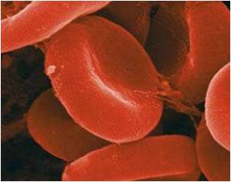
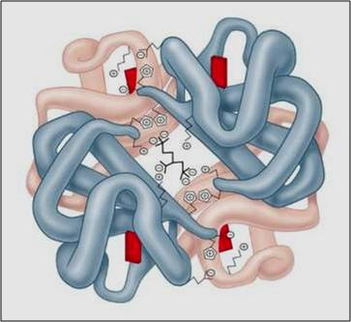
Функції білків
2. Транспортна функція.
Деякі білки здатні приєднувати різні речовини і переносити їх до різних тканин і органів тіла, з одного місця клітини в інше.
Наприклад, білок крові гемоглобін транспортує О₂ і СО₂

Slide 12
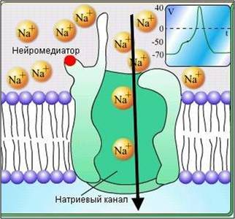
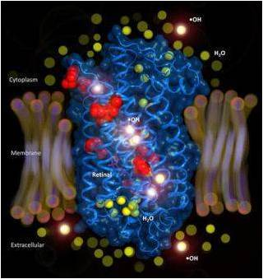
Функції білків
2. Транспортна функція.
До складу клітинних мембран входять особливі білки, забезпечують активний і строго виборчий перенос деяких речовин і іонів з клітини в зовнішнє середовище і назад.

Slide 13
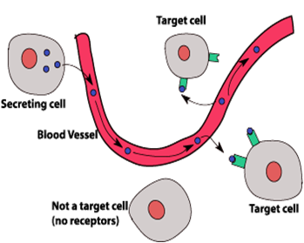
Функції білків
3. Регуляторна функція.
Деякі білки є гормонами.
Гормони - біологічно активні речовини, що виділяються в кров різними залозами, які беруть участь у регуляції процесів обміну речовин.
Гормон інсулін регулює рівень цукру в крові шляхом підвищення проникності клітинних мембран для глюкози, сприяє синтезу глікогену.

Slide 14
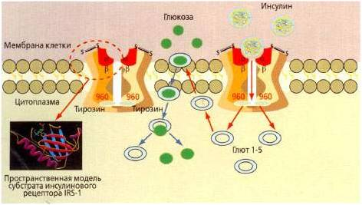
Функції білків
4. Рецепторна функція.
Білки-рецептори - вбудовані в мембрану молекули білків, здатних змінювати свою структуру у відповідь на приєднання певної хімічної речовини.

Slide 15
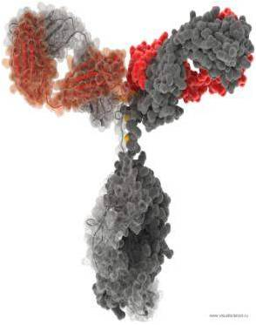
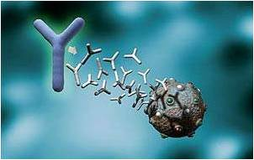
Фунції білків
5. Захисна функція.
У відповідь на проникнення в організм чужорідних білків або мікроорганізмів (антигенів) утворюються особливі білки - антитіла, здатні зв'язувати і знешкоджувати їх.

Slide 16
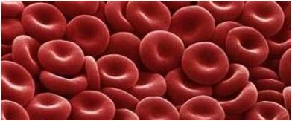
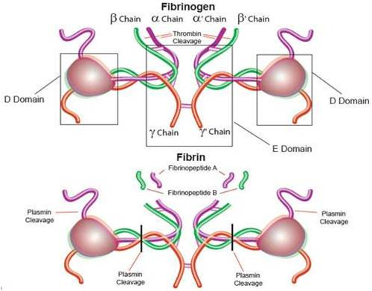
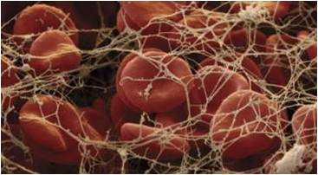
Функції білків
5. Захисна функція.
Фібрин, що утворюється з фібриногену, сприяє зупинці кровотеч.

Slide 17
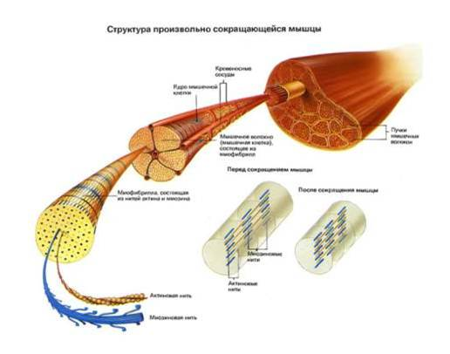
Функції білків
6. Рухова функція.
Особливі скоротливі білки (актин і міозин) беруть участь у всіх видах руху клітини та організму: освіті псевдоподий, мерехтінні війок і битті
джгутиків у
найпростіших,
скороченні м'язів
у багатоклітинних
тварин,
русі листя
у рослин та ін.

Slide 18
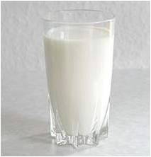
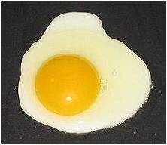
Функції білків
7. Запасаюча функція.
Цю функцію виконують резервні білки, які запасаються в якості джерела енергії.
казеїн молока альбумін яєць
Наприклад, при розпаді гемоглобіну залізо не виводиться з організму, а зберігається в організмі, утворюючи комплекс з білком ферритином.

Slide 19
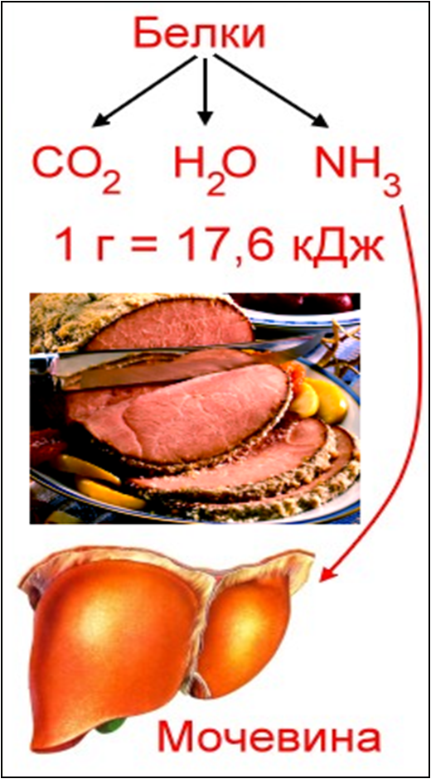
Функції білків
8. Енергетична функція.
При розпаді 1 г білка до кінцевих продуктів виділяється 17,6 кДж енергії. Спочатку білки розпадаються до амінокислот, а потім до кінцевих продуктів: води, вуглекислого газу, аміаку.

Slide 20
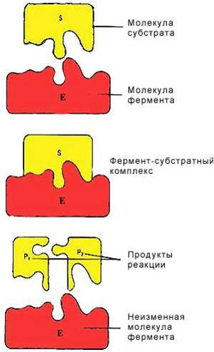
Функції білків
9. Каталітична функція.
Багато глобулярні білки - ферменти.
Ферменти - це група білків, що володіє здатністю прискорювати реакції, що відбуваються в організмі.
Молекули, які приєднуються до ферменту і змінюються в результаті реакції, називаються субстратами.

Slide 21
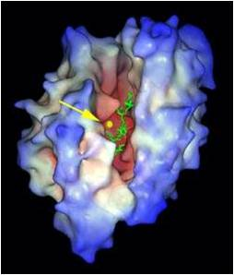
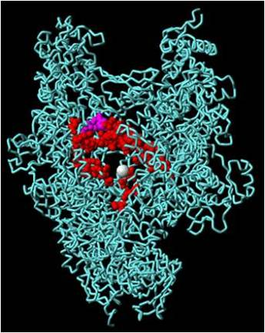
Функції білків
9. Каталітична функція.
Маса ферменту значно більше маси субстрату. Частина ферменту, яка приєднує субстрат і містить каталітичні амінокислоти, називається активним центром ферменту.

Slide 22
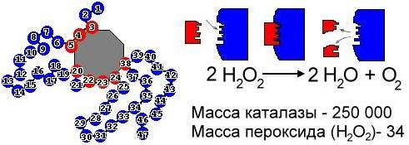
Функції білків
2Н₂0₂ → 2Н₂0 + 0₂
У присутності солей заліза (каталізатора) ця реакція йде трохи швидше.
Фермент каталаза за 1 сек. розщеплює до 100 тис. молекул Н₂0₂.

Slide 23
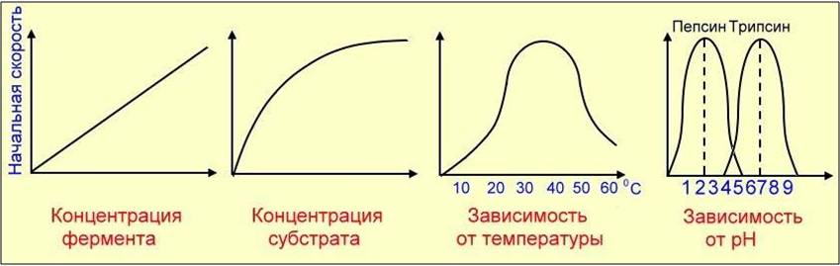
Функції білків
Більшість ферментів найбільш активно працює тільки при визначених параметрах. Важливі: концентрації субстрату і ферменту, температура, кислотність середовища.

Slide 24
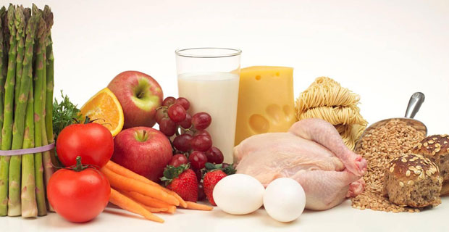
Білки як компоненти їжі

